Slide 1

サーバレスアーキテクチャで クラウドネイティブ化を目指す
Session A

Slide 2
アジェンダ
10:45-11:30 | サーバーレス概要 | MS 野村
11:30-12:00 | サーバーレス アーキテクチャ設計ディスカッション(1)～ 仮想企業の課題を題材に | 全員-チームに分かれます
12:00-13:00 | ランチ・Tech Summit ビデオ視聴
13:00-14:00 | サーバーレス アーキテクチャ設計ディスカッション(2)～ 仮想企業の課題を題材に | 全員-チームに分かれます
14:00-16:50 | ハンズオン（適宜休憩を取ってください） | 全員
16:50-17:00 | クロージング

Slide 3


サーバーレス技術概要
テクニカルエバンジェリスト
野村 一行

Slide 4


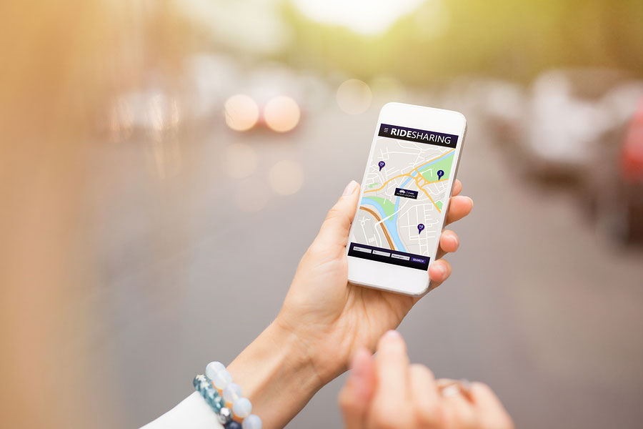
もしクラウドが移動手段だったら・・・
IaaS
PaaS
Serverless
…車はリース、メンテナンスは自分で

Slide 5
もしクラウドが移動手段だったら・・・
IaaS
PaaS
Serverless
…車はリース、メンテナンスは自分で
…車はレンタカー、乗っていないときも料金はかかる

Slide 6
もしクラウドが移動手段だったら・・・
IaaS
PaaS
Serverless
…車はリース、メンテナンスは自分で
…車はレンタカー、乗っていないときも料金はかかる
…車はライドシェア、移動している時だけ料金を払う

Slide 7
アプリケーション プラットフォーム の “変革”
移行
モダナイゼーション と 変革
再ホスト
リファクタリング
再設計
再構築
アプローチ
アプリケーションをそのままクラウドへ再配置
クラウドのメリットを享受するために最小限の変更
実質的に変更 / アプリケーションをサービスへ分解
クラウド ネイティブなアプローチで新しいコーディング
内容
設備投資の削減
データセンタースペースの開放
クラウドによる投資回収の迅速化
より早く、より短い更新
コードの可搬性
優れたクラウドの効率 (リソース、速度、費用)
ハイパースケール
アプリの一部を個別に拡張、展開
テクノロジー スタックの混合
変革の加速
TCOの削減
より迅速な開発
理由
IaaS (VMs)
コンテナー
PaaS
コンテナー
PaaS
マイクロサービス基盤
PaaS
サーバーレス
技術
平均で、TCOを約 30% 削減
PaaS : 466% ROI, 80% time saved, 5.91 M ROI, 50% faster deployments
コンテナー : 13X more releases, 10X Cost Reduction, 65% Faster developer onboarding, 62% better availability
ポイント
Statistics based on five-year, risk-adjusted figures for a composite organization constructed from aggregated interviews with eight Microsoft Azure IaaS customers.
Source: “The Total Economic Impact Of Microsoft Azure PaaS,” a commissioned study conducted by Forrester Consulting, June 2016

Slide 8


サーバーレスとは？
サーバーの抽象化
イベント駆動、すぐにスケール
使った分だけ支払い
Notes:
開発者はコードに集中することができます。サーバー管理、容量計画、または可用性について思い煩う必要はありません。
アプリケーションコンポーネントは事実上無限のスケーラビリティでほぼリアルタイムでイベントやトリガに反応します。 必要に応じて計算リソースが使用されます。
請求は、通常、関数呼び出しの数、コードの実行時間、使用されたメモリで計算されます。

Slide 9



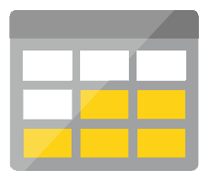

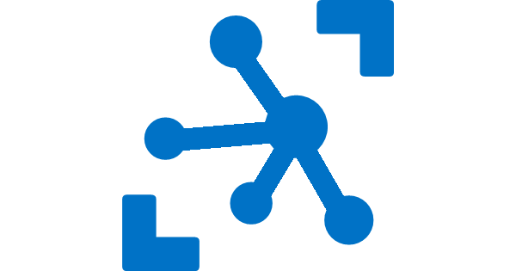


サーバーレスの主要コンポーネント
開発
プラットフォーム
IDE support
Event Grid
Logic Apps
Functions
コードまたはロジックをトリガできるすべてのイベントを管理
ワークフローを設計し、プロセスを調整
指定したイベントに基づいてコードを実行
Integrated DevOps
Local Development
Monitoring
Database
Storage
Security
IoT
Analytics
Intelligence
Visual Debug History
Notes:
Lets talk about what really makes up MSFT’s Serverless platform: At the center of the Serverless platform, is our compute offerings: Azure Functions and Azure Logic Apps. Azure Functions is an event based Serverless hat helpcompute experience ts you accelerate your development. Logic Apps is a powerful orchestration tool. It enables building a Serverless app in minutes – by orchestrating multiple functions using a visual workflow tool.
Say you have your apps up and running using Serverless. Congratulations! You now need to collect intelligence from different apps across platforms to take actions upon. There are a few essential components which we think are core to building Serverless applications are:
Data/ Storage –Functions has triggers and bindings with Azure document DB and Azure Blob storage
** Triggers: Triggers are event responses used to trigger your custom code. They allow you to respond to events across the Azure platform or on premise.
** Bindings: Bindings represent the necessary meta data used to connect your code to the desired trigger or associated input or output data.
Messaging such as queues and topics using Azure Service Bus and Azure Event Hubs
Integration – that includes core LOB apps and SaaS apps integration via Azure Logic Apps.
Intelligence on data and sentiment/ predictive analysis using Cognitive services and Machine learning
Conversation as a service – how do we equip developers to build apps that offer an end-to-end experience for their end users – Azure Bot Service offers a Serverless interactive bot experience.
More, developers are spending more time writing code that allows them to add huge business impact with Serverless. MSFT offers numerous development tools such as IDE Support for Visual Studio in functions and Logic Apps, enables local development (vs web browser coding environment), visual debugging capability, all with your tools of choice.
Lastly, I also want to highlight top scenarios and use cases for Serverless:
Real-time Stream analytics: Customers can use Functions to feed real-time streams of data from application tracking into structured data and store it in SQL online.
SaaS event processing: Customers can use Functions and Logic Apps to analyze data from an excel file in Onedrive and perform validation, filtration, sorting and convert data into consumable business charts
Web app architecture: Used a lot in creating targeted marketing collaterals – when a customer clicks on a webpage, it triggers a webhook, that uses a function to create an ad that matches the customer profile and displays a completed webpage.
Real-time bot messaging: When customers send a message to a chatbox, Functions calls Cortana analytics to generate appropriate answers and sends a response back.
//from before: Customers have different paths to build a Serverless app – start by building the distributed application components using functions by leveraging the numerous templates and declarative bindings Or
Start with the workflow and orchestration of Serverless application using Azure Logic Apps. The visual designer enables developers to quickly and easily author, edit and visualize orchestration of multiple functions and workflow.

Slide 10

Azure Functions イベント・データ駆動 の関数実行サービス

Slide 11









Azure Functions 入門
イベント
コード
アウトプット
HTTP、Blob、タイマーなど、Azure の様々なサービスの イベントに反応
C#, Node.js, Java, Python など様々なコードをホスト
結果を様々なサービスに
送信、連携

Slide 12
Functions のコンセプト
トリガーとバインディングを使ってAzure やその他の サービスで発生したイベントに応答するコードを記述
インプット
コード
＜ / ＞
アウトプット
バインディング
バインディング
トリガー
トリガー：イベントに応じてコードの実行を発火させる
バインディング：データの入出力用コードを単純化する機能
インプット： データ入力用
アウトプット： データ出力用

Slide 13







豊富なトリガー / バインディングの選択肢
Timer
HTTP
Notification Hubs
Event Grid
Table Storage
Cosmos DB
Twilio
SendGrid
Service Bus
Queue Storage
Microsoft Graph
Excel テーブル / OneDrive ファイル / Outlook メール / Events / Auth トークン
Event Hubs
Blob Storage
✔️

Slide 14
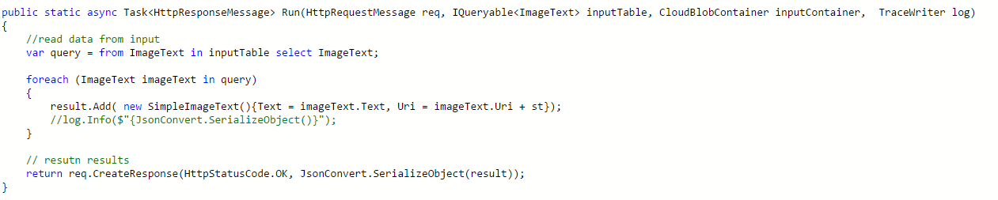
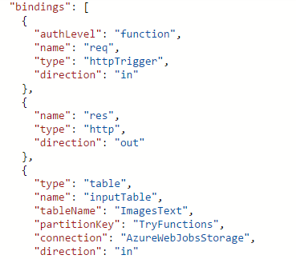
Functions プログラミングモデル - C#
Output
Trigger (data)
Input
Input
Input
Code
Output

Slide 15
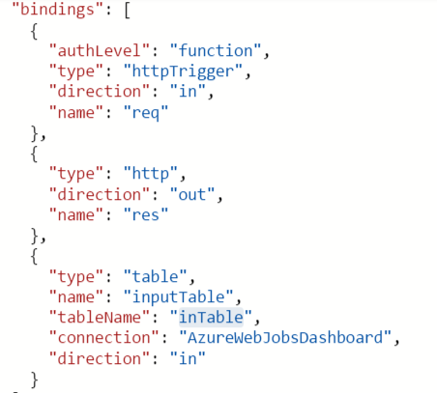
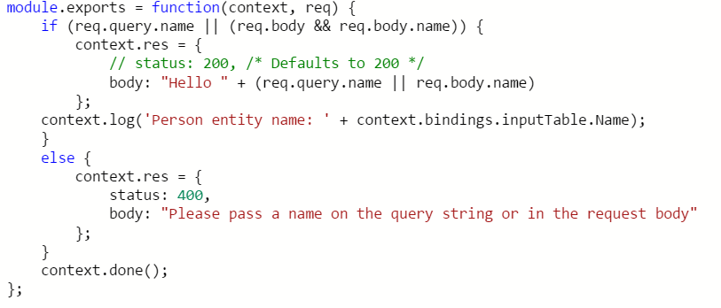
Functions プログラミングモデル – Node.js
Input
Trigger (data)
Output

Slide 16
Functions のシナリオ例
リアルタイムストリーミング処理
タイマーベース処理
Millions of devices feed into Stream Analytics
Transform to structured data
Store data in Cosmos DB
Every 15 minutes
Find and clean invalid data
Clean table
モバイルアプリのバックエンド
リアルタイムなボットのメッセージング処理
?
...
Photo taken and WebHook called
Stores in blob storage
Produces scaled images
Message sent to Chatbot
Chatbot sends
response
Cortana Analytics answers questions
Notes:
So what kind of apps and scenarios can be built using serverless technologies?
The answer is anything where there is need to run some logic in response to an event.
Some of you might be surprised to learn that, the above definition covers a big portion of the computing universe. Modern computing is all about events:
An IoT device sending data to analyze and store in real-time is an event. There are billions of those. Handling of such data such as enriching, analyzing or filtering is best done using serverless functions which can be spun up on demand.
Almost every web based application needs to run some regular maintenance task like cleaning up a database or synchronizing data between two systems. All of these times are events. Such tasks that need to be run only at specific times, don’t call for dedicated infrastructure. They are best left to serverless solutions.
A mobile app clicking a picture and submitting to backend is an event. There are billions of such apps. In many cases developers building such apps want to focus on delighting their customers using clients app experience. Serverless technology can easily take away the burden of building mobile backends.
Automated response systems receiving a customer request is an event. Building intelligent bots for such scenarios using serverless technology is again a great example where the focus needs to be on logic instead of infrastructure.
These are only some of the many examples which fit well with serverless.

Slide 17
Azure Functions 2.0
Generally Available
1. 言語環境の変更
Function App が言語ごとに分割され、言語バージョンもアップデート
2. 新しいプラットフォーム / ホスティングプラン
Consumption モデルの SLA が 99.95 % になり、 Linux Consumption モデルも登場！(Preview)
3. 開発環境 / デプロイメントモデル のアップデート
ツール群のアップデート、パッケージからの実行オプションの追加
4. ランタイム / バインディングの仕様変更
バインディングと言語ワーカーの分離レベルがあがり、取り扱いやすくなりました
5. Durable Functions が GA
Notes:
BRK4020
https://azure.microsoft.com/ja-jp/blog/introducing-azure-functions-2-0/
クロス プラットフォームの機能強化された Azure Functions ランタイムの一般提供が始まり、クロスプラットフォームの .NET Core 資産を Functions アプリ内で使用できます。
関数アプリのデプロイ パッケージ ファイルから、関数を直接実行できます。https://docs.microsoft.com/ja-jp/azure/azure-functions/run-functions-from-deployment-package
このランタイムは Azure Functions サービスの外部でホスティングされるときでも良好に動作し、場所を問わず実行できます。Kubernetes での Azure Functions と IoT Edge での Azure Functions

Slide 18
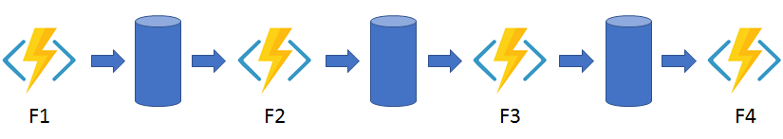
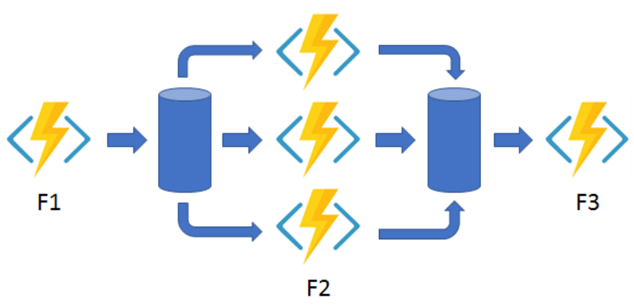
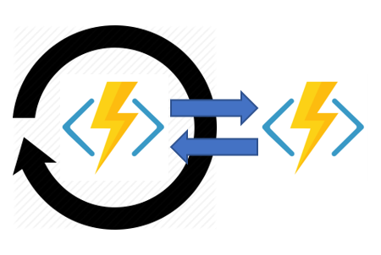
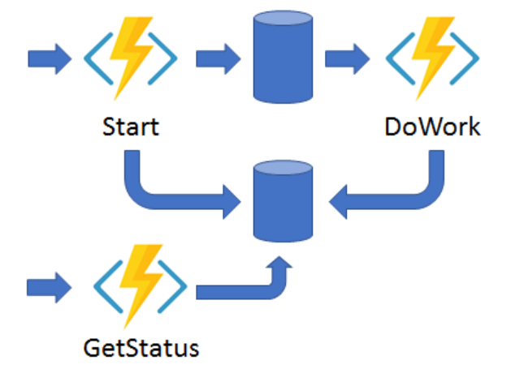
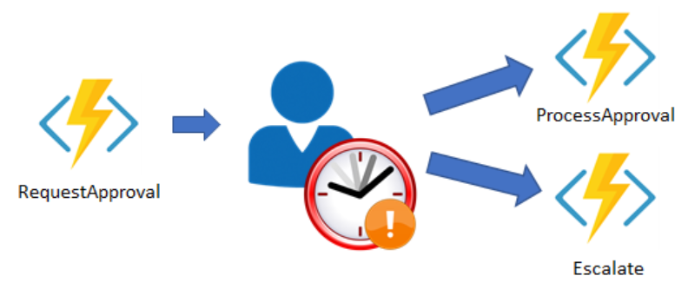
Durable Functions
ローカルの状態を保持したまま、ロングランのオーケストレーション関数が記述可能
複雑なトランザクションとコーディネーション（Function チェーンなど）の簡素化
他の関数から、同期/非同期で関数を簡単に呼び出すことが可能
上記のすべてをコードのみで記述可能
C# と JavaScript が GA
Function Chaining
Fan Out / Fan In
Monitoring
Long running transaction
Async HTTP APIs
Notes:
BRK4020
https://docs.microsoft.com/ja-jp/azure/azure-functions/durable-functions-overview
オーケストレーター関数という新しいタイプの関数で、ステートフルなワークフローを定義できます。
Durable Functions の主な用途は、サーバーレス アプリケーションにおける複雑でステートフルな調整の問題をシンプルにすることです。
https://qiita.com/TsuyoshiUshio@github/items/3e8acb1b0388b6045fdb

Slide 19
Azure Functions ホスティングオプション
コンサンプション プラン
迅速なスケールアウト
無限大のスケールアウト
VNet接続は利用不可
最大10分間の実行時間
小さなインスタンスサイズ
最低インスタンス数が0なので、 コールドスタートが発生します
App Service プラン / ASE
自動スケールアウト（〜5分）
スケールアウトの最大値あり
仮想ネットワークへの接続が可能
無制限の実行時間
プレミアムインスタンスサイズ
常時接続 (Always on)

Slide 20
Azure Functions ホスティングオプション
Preview
コンサンプション プラン
迅速なスケールアウト
無限大のスケールアウト
VNet接続は利用不可
最大10分間の実行時間
小さなインスタンスサイズ
最低インスタンス数が0なので、 コールドスタートが発生します
Functions プレミアム プラン
迅速なスケールアウト
無限大のスケールアウト
仮想ネットワークへの接続が可能
無制限の実行時間
プレミアムインスタンスサイズ
常時接続 (Always on)
Notes:
https://azure.microsoft.com/ja-jp/pricing/details/functions/

Slide 21


Azure Functions now supports Python!
Preview
Develop using Python 3.6 on the Functions v2 runtime
Publish to the Serverless hosting platform on Linux in Azure
Build, test, debug and publish using Visual Studio Code and the Azure Functions Core Tools (CLI)
Sign up for private preview: aka.ms/functions-python-preview
Learn more: THR2201 (Machine Learning using Python in Azure Functions)
Notes:
THR2201
Azure Functions は、Functions v2 (クロスプラットフォーム) ランタイム上での Python 3.6 を使用した Python の開発をサポートするようになります。

Slide 22

Event Grid パブリッシュ＆サブスクライブ型アーキテクチャを簡単実装

Slide 23











クラウド上でイベント処理
イベント
イベントハンドラー
Blob Storage
Serverless Code
Resource Groups
Functions
Azure Subscriptions
Event Grid
Serverless Workflow and Integration
Event Hubs
CloudEvents Format
Logic Apps
Azure Media Service
Buffering and
Competing Consumers
IoT Hub
Service Bus
Event Hubs
Storage
Queues
カスタムイベント (何でも)
Other Services and Applications
CloudEvents Sources
Hybrid Connections
(WebSockets)
WebHooks (anything)
Azure Automation

Slide 24
信頼性とパフォーマンス
99.99%の可用性 をSLAで保証
10,000,000 のイベント を1秒間で処理
24時間 のバックオフを伴う再試行 – 配信されなかったイベントのために
高可用性
大規模な スケーラビリティ
高信頼性

Slide 25
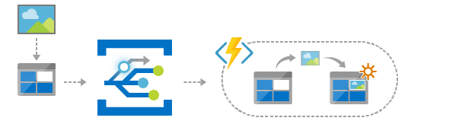
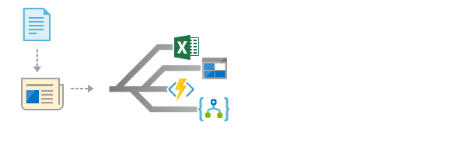



Event Grid のシナリオ例
サーバーレスアプリ
Ops 自動化
アプリケーション統合
新しいファイルがBLOBストレージコンテナに追加されたときに、解析を実行するためにサーバーレス関数を即座に起動
新しく作成したSQLデータベースごとにコンプライアンスチェックを実行するサーバーレス関数を使用
アプリを他のサービスと接続：アプリケーショントピックを作成し、アプリのイベントデータを任意の送り先にルーティング

Slide 26
Event Grid アップデート
Preview
Event Domains
Event Gridと入力バインディングをマルチテナント環境で、サードパーティのサービスがあたかも自分のサービスにおけるイベントプロデューサのように使用できるようにする。
Advanced event filtering
データのペイロードと型付きフィルタリングが利用できるようになります。処理する前にフィルタイベントを実行して、コンピューティングサービスからの処理を取り除き、必要な処理のみを処理できます。
Event Domain
sub1
mytopic1
sub2
Publisher
sub1
mytopic2
sub2
Publisher
mydomain
sub1
mytopic3
Publisher
sub2
sub1
mytopic4
sub2
Learn more: THR2203 (Manage multitenant eventing and notifications with Event Grid)
Notes:
イベント ドメインにより、ユーザーは、Azure サービス (Storage や IoT Hub など) によって使用されているものと同じアーキテクチャ を使用して、イベントを発行できます。 数千のトピックにイベントを発行できます。 また、ドメインでは、テナントをパーティション分割できるように各トピックの承認と認証を制御できます。
https://docs.microsoft.com/ja-jp/azure/event-grid/event-domains

Slide 27
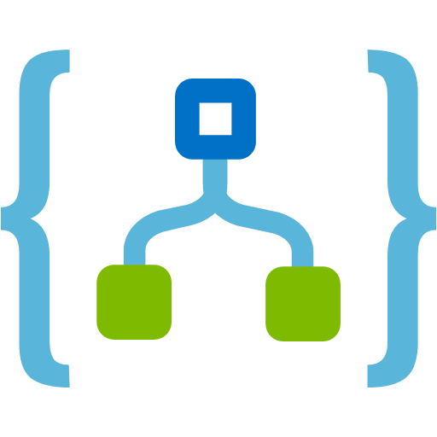
Logic App コードレスで繋げる＆ オーケストレートする

Slide 28
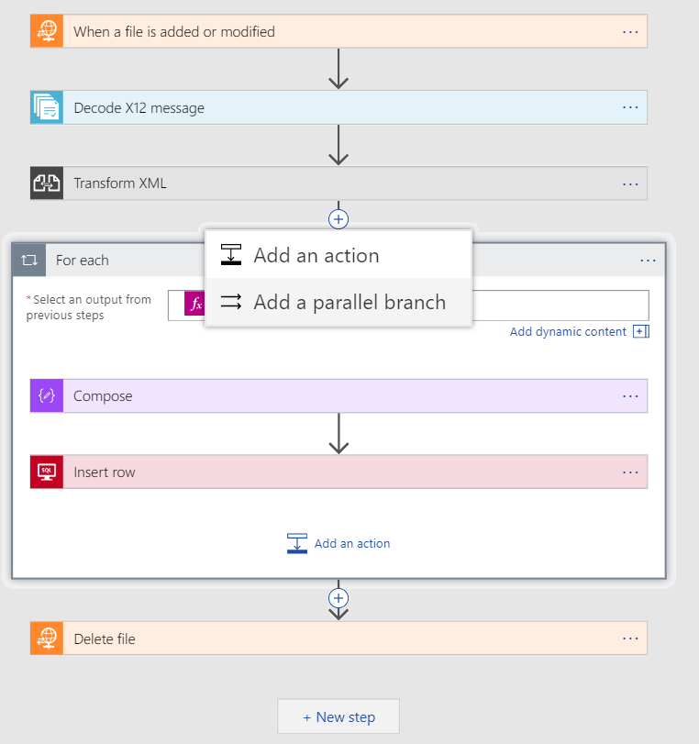
Logic Apps
ビジュアルデザイナーを利用して素早く統合
トリガーとアクションで簡単にワークフロー定義
コーディングなし： If、For Each、Do Until、変数など
ビルトインされた管理コンソール：作成、デプロイ、監視

Slide 29
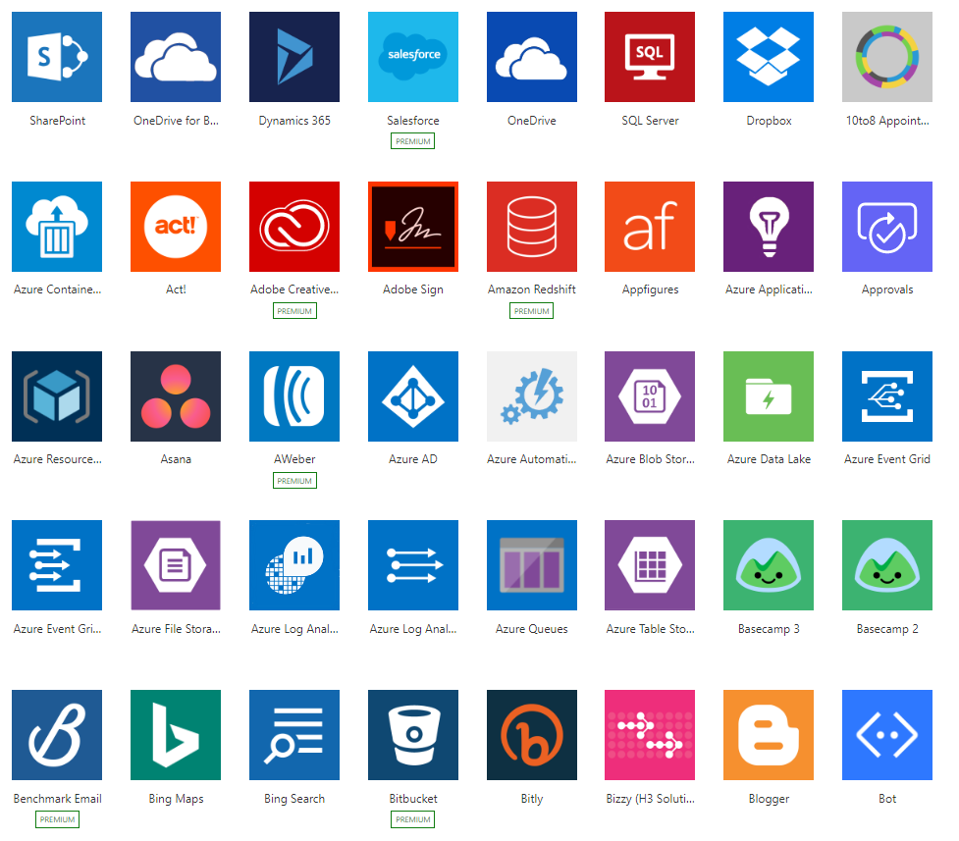
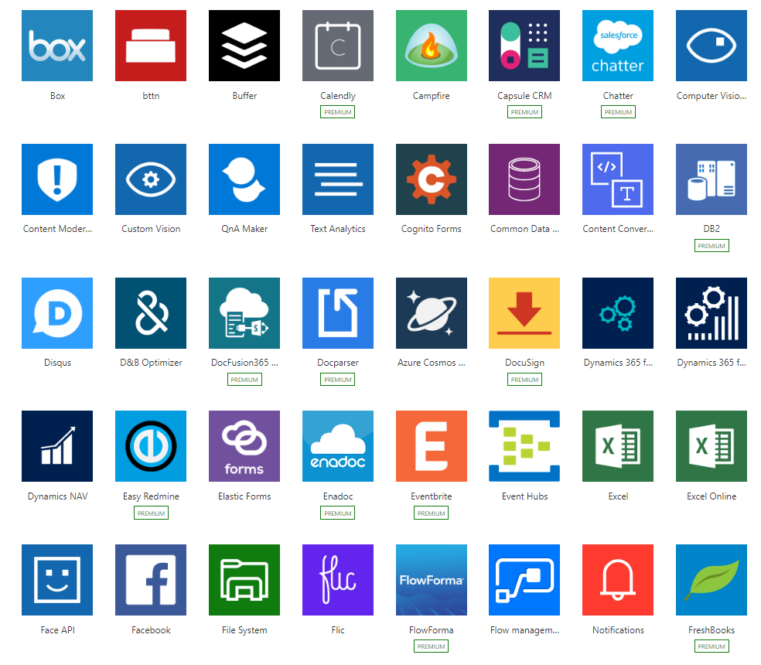
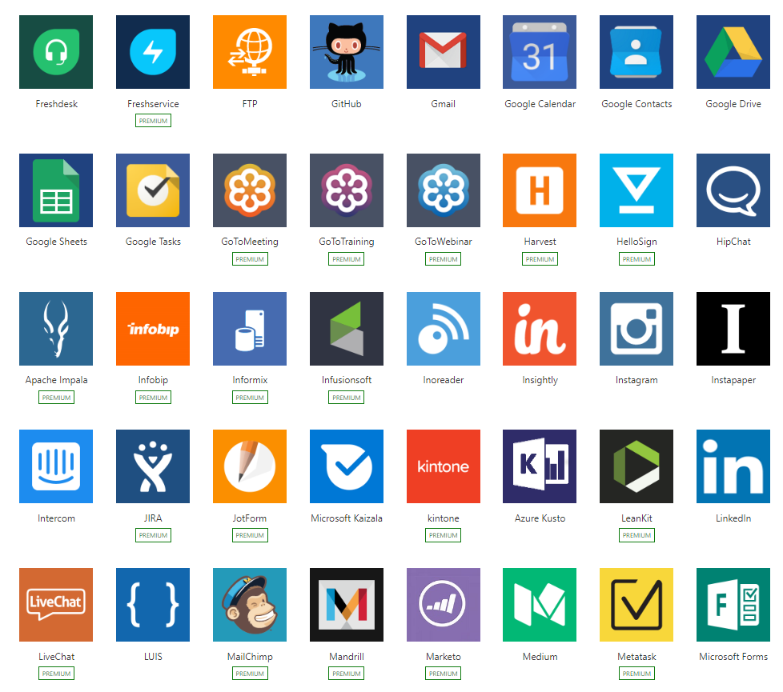
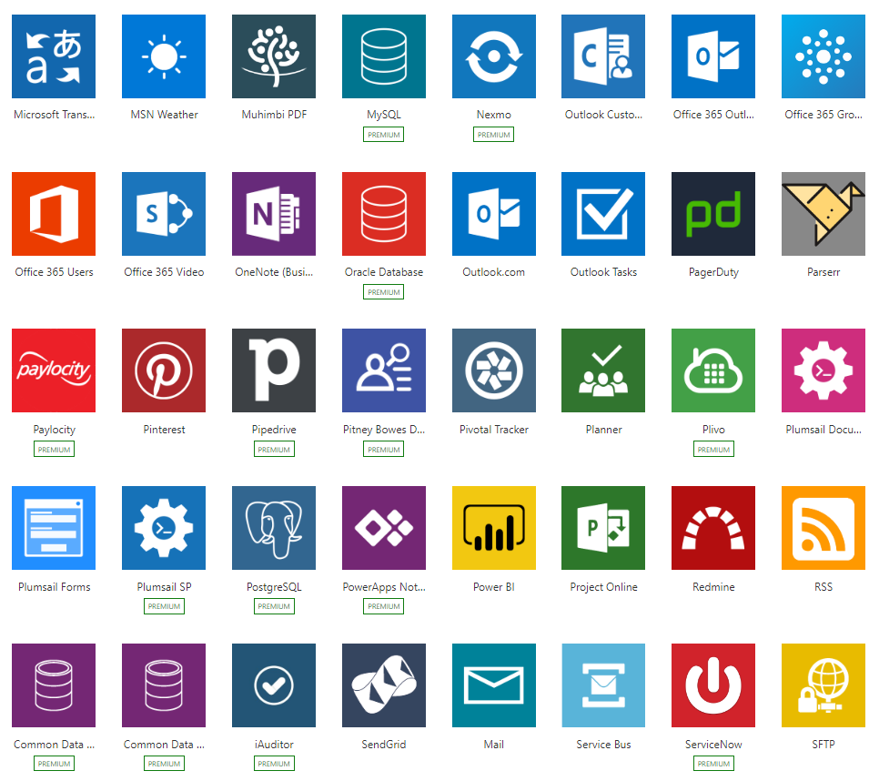
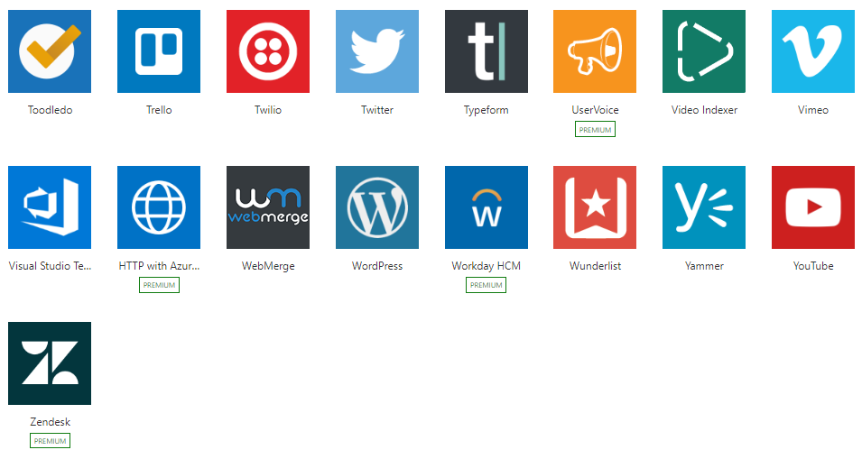
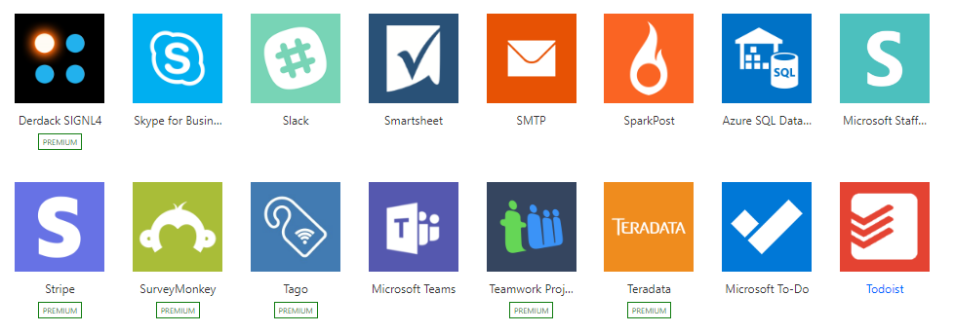
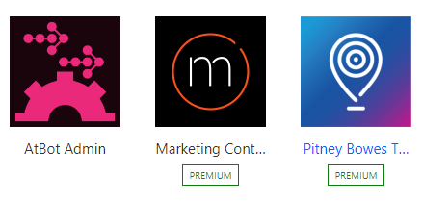
豊富なコネクタ
200以上のビルトインされたコネクタ：SaaS、ファイルプロバイダ、データベース、Web API、生産性アプリケーションなど
データゲートウェイを介してオンプレミスのシステムへ接続
既存の業務システムをRESTやSOAPを介して Logic Apps と統合する、カスタムコネクタ

Slide 30
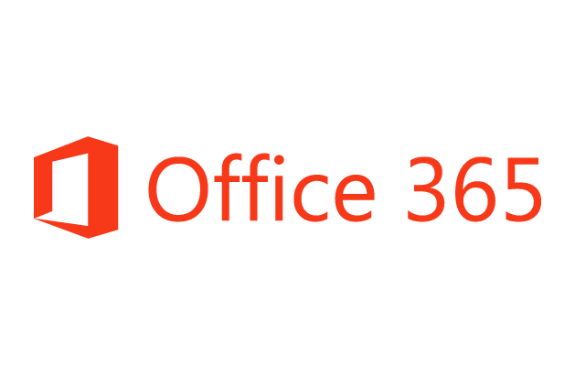





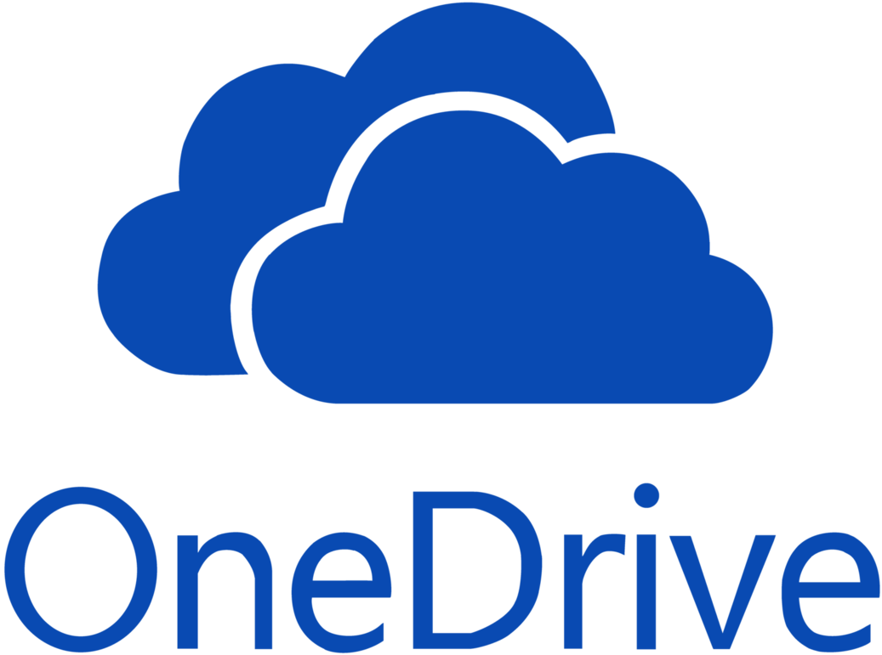







ハイブリッド対応
Machine Learning
オンプレミス、ハイブリッド、クラウドアプリケーションを接続
ミッションクリティカルで複雑な統合シナリオを簡単に実行
Service Bus
Logic Apps
Cognitive Services
B2B & EDI
API Management
On-premises data gateway
BizTalk Server

Slide 31

Preview
Announcing….
SAP Connector Public Preview
Easy integration
Send data to SAP ECC systems
Receive data via webhook from SAP ECC
BAPI, RFC and IDOC support
No SAP system footprint
Generate schemas for mapping
Learn more: BRK2028(Hybrid Integration for the enterprise with Azure Integration Services)
Notes:
BRK2028
https://docs.microsoft.com/ja-jp/azure/logic-apps/logic-apps-using-sap-connector
SAP ERP Central Component (ECC) コネクタを使用し、Logic Apps 内からオンプレミス SAP リソースにアクセスできる。
SAP ECC コネクタでは、Intermediate Document (IDoc)、Business Application Programming Interface (BAPI)、Remote Function Call (RFC) を介し、SAP Netweaver ベースのシステムとの間でメッセージやデータが統合されます。
SAP コネクタは、オンプレミスのデータ ゲートウェイを介してオンプレミスの SAP システムと統合されます。
スキーマを生成する: IDoc、BAPI、RFC 用に SAP アーティファクトのスキーマを生成します。

Slide 32

サーバレスでステートフル・ロングランニングワークロード 〜 Azureにおける選択肢
コードによる命令的アプローチ
JSONで宣言的アプローチ
Durable Functions
プログラミングによる命令的アプローチでワークフローを定義 (Orchestration / Activity / Client関数) サポート言語が限定 (C#, F#, Node.JS) サービス連携：Bindingやプログラムによる柔軟な対応が可能で、カスタムBinding定義も可能
Logic Apps
JSONで宣言的にワークフローを定義 デザイナーツールでワークフロー定義も可 サービス連携：API/コネクタを通じた連携になる。200+の豊富なコテクタが提供されておりカスタムコネクタの定義も可
Durable Function Overview
https://docs.microsoft.com/ja-jp/azure/azure-functions/durable-functions-overview
Calling Long-running Functions from Logic Apps
https://medium.com/@jeffhollan/calling-long-running-functions-from-logic-apps-6d7ba5044701

Slide 33
リソース
Azure でのサーバーレス
https://azure.microsoft.com/ja-jp/solutions/serverless/
Azure Serverless Computing Cookbook
https://azure.microsoft.com/ja-jp/resources/azure-serverless-computing-cookbook/
Microsoft Ignite オンデマンド
https://myignite.techcommunity.microsoft.com/videos?q=serverless

